Slide 1
YOUR Future NOW
FLUTTER COMMON

Slide 2
Catalogue
Introduction
Directory Structure
Widget
Props & Stateless
State & Stateful
Flex Layout
Scroll Layout
Stack Layout

Slide 3
Introduction
Flutter 是 Google 2017年 在 Google I/O 大会上推出的一款用于跨平台、高性能的移动应用框架。
跨平台
对比其他移动端开发手段，Flutter 使用自绘UI + 原生，因为是自绘UI， 所以可以确保在多平台上 UI 保持一致。
高性能
同样因为使用自绘UI + 原生，对比 H5（WebView） + 原生（Ionic），或者 React Native（JS + 原生），Flutter 省去了中间通信的性能损失以及控件树的转换过程，所以性能更高。
开发效率
得益于 Dart 的语言特性，开发阶段即时编译JIT（Just in time）可以使用热重载（hot reload）功能，减少每次修改都需要重新打包的时间损耗。发版阶段使用提前编译AOT（Ahead of time）保证生成的代码性能。

Slide 4
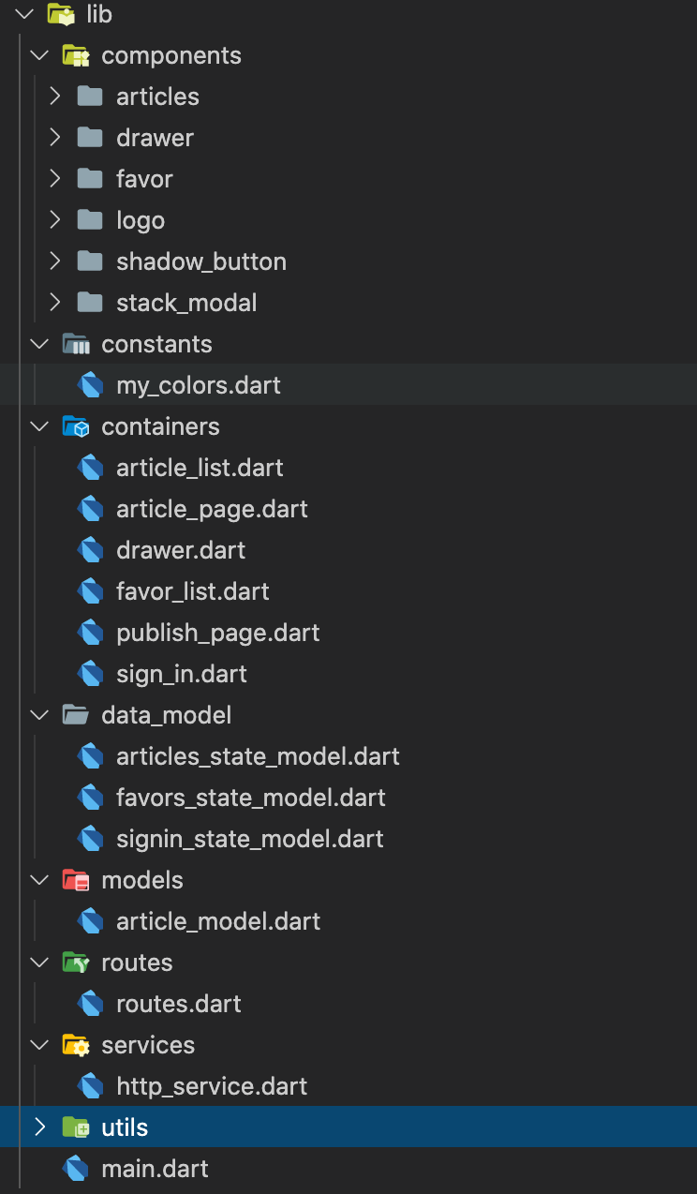
Directory Structure
Flutter 中，尽可能将 UI 或者 功能 拆分成可以复用，重新组织的Widget（组件），然后利用Widget（组件）组成页面。
Components
用来存放各种 UI Widget（组件） 和 功能Widget（组件）。其中的Widget（组件）为了复用，尽可能的避免与数据关联。
Containers
画面级的文件夹，里面存放的是最后需要渲染出来的页面，通过 Components 中的复用Widget（组件）组合而成，页面是需要与数据关联的。
Data-Model
存放数据管理模型的文件夹，通常存放有页面数据以及更新数据方法的文件。
Model
数据的类模型。

Slide 5
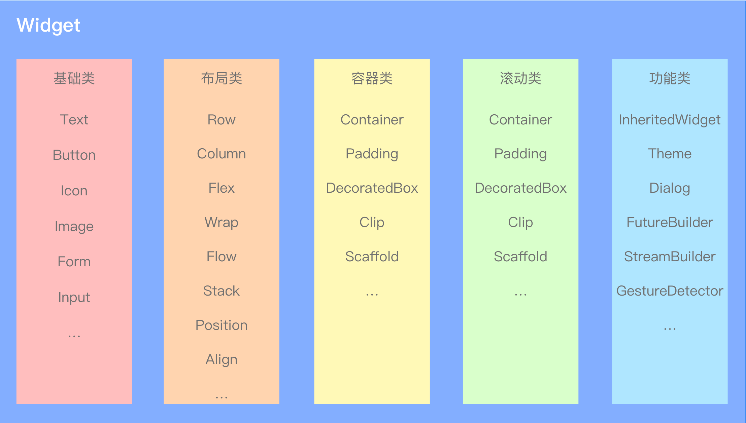
Widget
Flutter 中几乎所有的对象都是 Widget（组件）。Widget 的功能是描述一个 UI 元素的配置数据，而真正绘制到屏幕上是通过 Widget 创建出来的 Element。
其中 Scaffold，FlatButton, RaisedButton 等一些Widget（组件）默认是由 Material UI 库提供的，使用的时候一定要在 MaterialApp 下使用，否则可能会报错。本质上它们也是由一些基础Widget（组件）组合而成的。

Slide 6
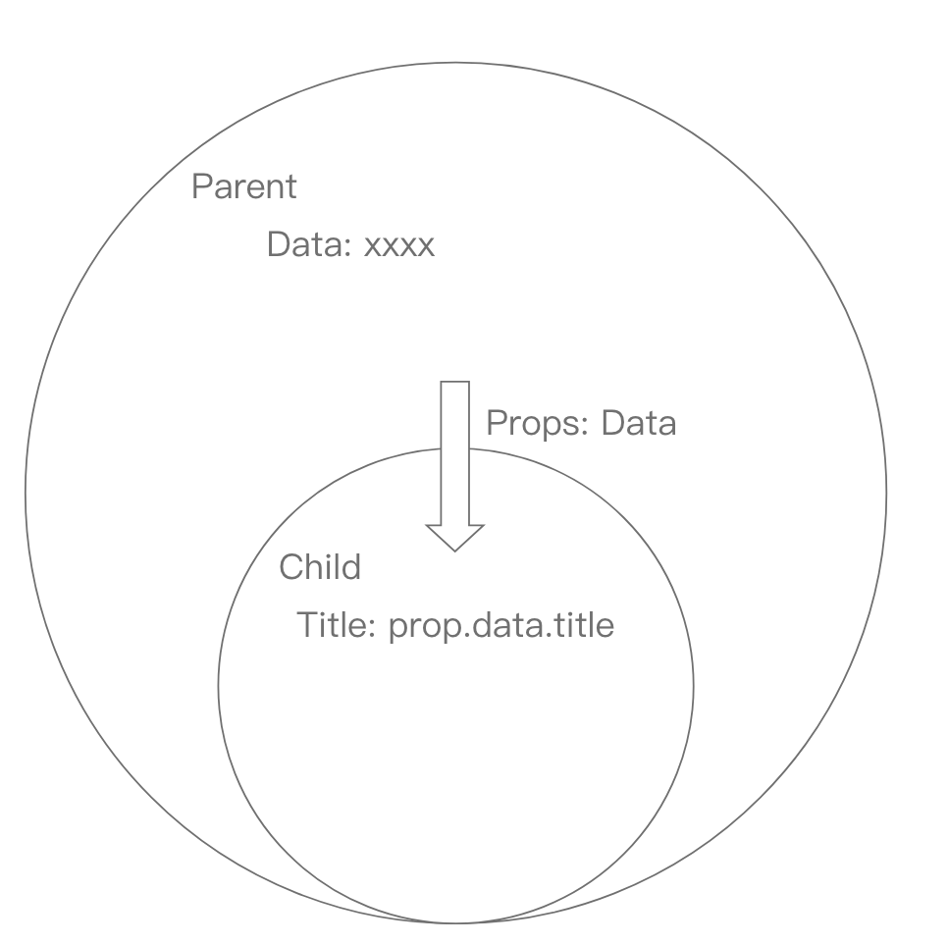
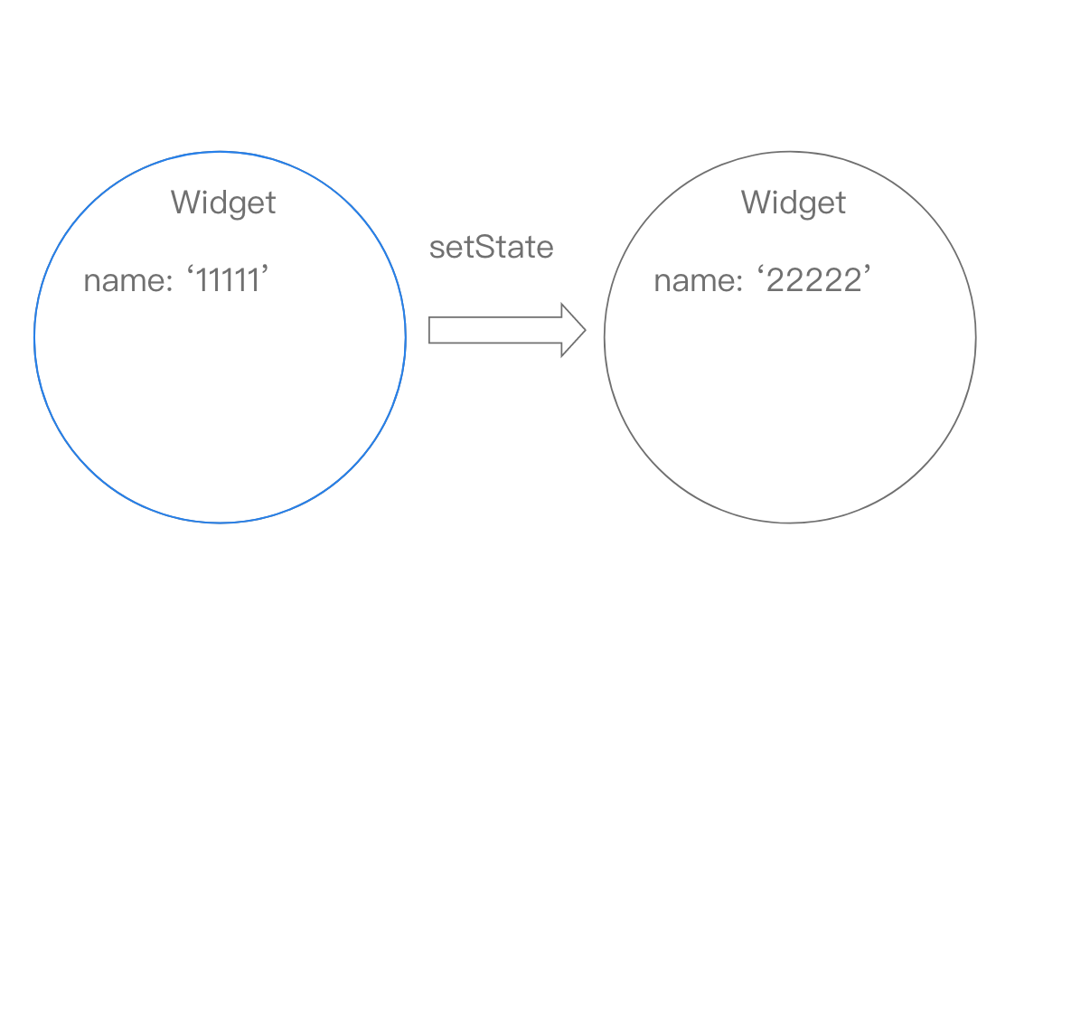
Props & Stateless
什么是 Props（属性）？ Props 是由 父组件 传递给 子组件 的 变量或者数据（甚至是函数，方法），它在子组件构造函数执行初始化时被初始化，初始化后 不能被修改。
无状态组件（StatelessWidget）
根据 Props 的机制，Flutter 提供了无状态组件。
它使用类初始化时的数据进行渲染。
组件无需管理自己的状态，初始化是什么样，渲染就是什么样子。

Slide 7
State & Stateful
什么是 State（状态）？
State 是由组件 自身管理的变量或者数据， 当 State 变化时， UI 的构建器将会自动的重新渲染对应的 UI树。
组件自身的State是可变的，而且可以作为变量或者数据传递给子组件。
状态组件（StatefulWidget）
根据 State 的机制，Flutter 提供了状态组件。
它可以使用类初始化的数据进行渲染。
同时也可以声明自己的状态。
当自己的状态发生变化时，可以调用方法重新渲染自身。
状态组件拥有生命周期。

Slide 8
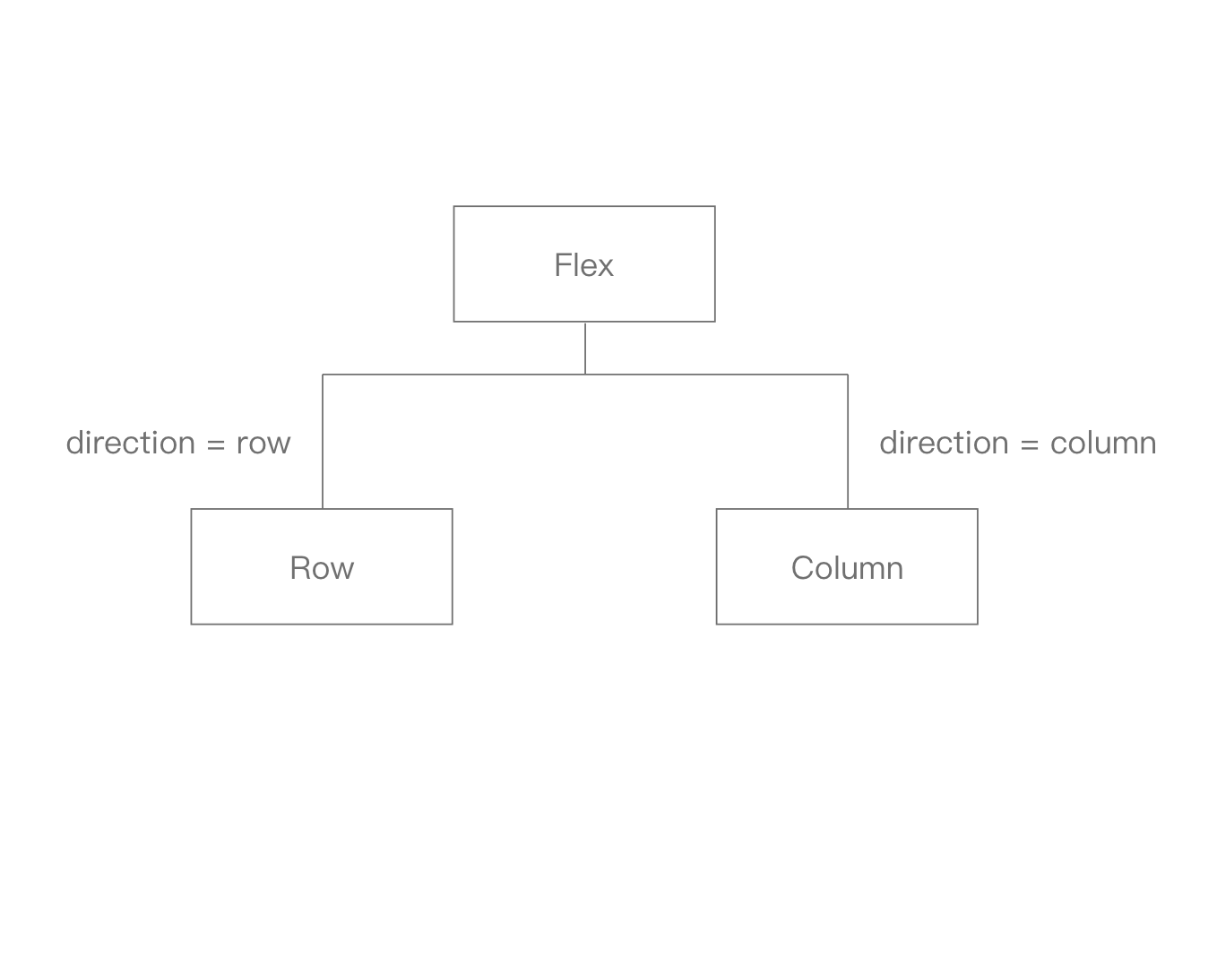
Flex Layout
Flutter 中的弹性布局模型跟 web 开发中的弹性布局非常类似。
如果知道主轴方向，可以直接使用Row和 Column， 他们都继承自 Flex。以下是共通的属性：
mainAxisSize
表示主轴（水平）方向上占用的空间，默认是 MainAxisSize.max， 表示尽可能多的占用水平方向的空间。MainAxisSize.min 则 Row 的实际宽度是所有子Widget（组件）占有的水平空间。
mainAxisAlignment
可以参照 css 的 justify-content 属性，表示子Widget（组件）在水平空间内的对齐方式。
crossAxisAlignment
可以参照 css 的 align-items属性，表示子Widget（组件）在垂直空间内的对齐方式。交叉轴的高度取决于子Widget（组件）中最高的子Widget（组件）。

Slide 9
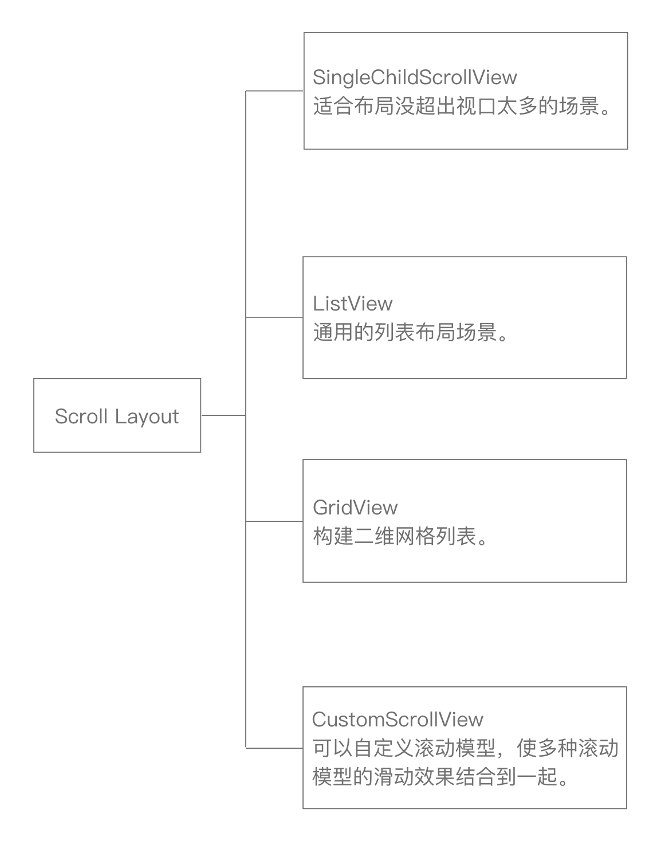
Scroll Layout
Flutter 渲染Widget（组件）的方式与 Web 有一个明显的区别，就是当Widget（组件）内容超过当前显示视口(View-Port)时，如果没有特殊处理，Flutter则会提示Overflow错误，并不会自动添加滚动条。而在Web 中会自动添加滚动条。为此，Flutter提供了多种可滚动Widget（组件）（Scrollable Widget）用于显示列表和长布局。
SingleChildScrollView
ListView(Sliver)
GridView (Sliver)
CostumScrollView (Sliver)
基于 Sliver 的延迟构建模型
如果一个可滚动Widget（组件）支持 Sliver 模型，那么该滚动可以将子Widget（组件）分成好多个薄片（Sliver），只有当 Sliver 出现在视口中时才会去构建它

Slide 10
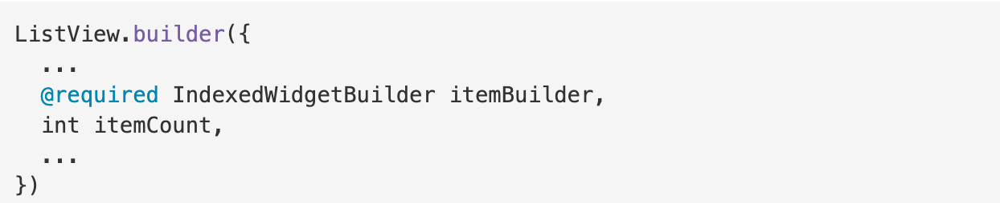
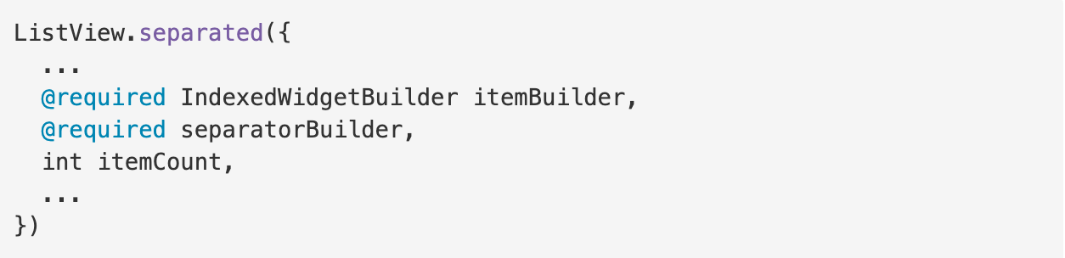
Scroll Layout
ListView.builder
ListView.separated
itemBuilder
列表项的构建器，执行时它返回一个 Widget。当列表滚动到具体的 index 位置时，该构建器会执行并创建列表项。
itemCount
列表项的数量， 如果为 null，则为无限列表。
separetorBuilder
列表项分割组件的构建器，执行后返回一个用来分割的Widget。

Slide 11
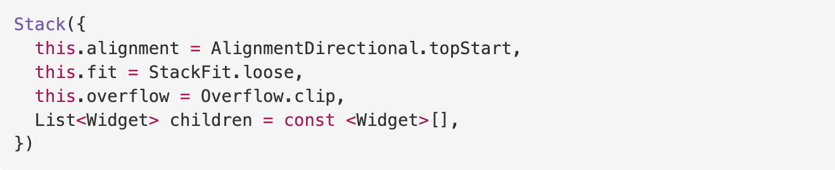
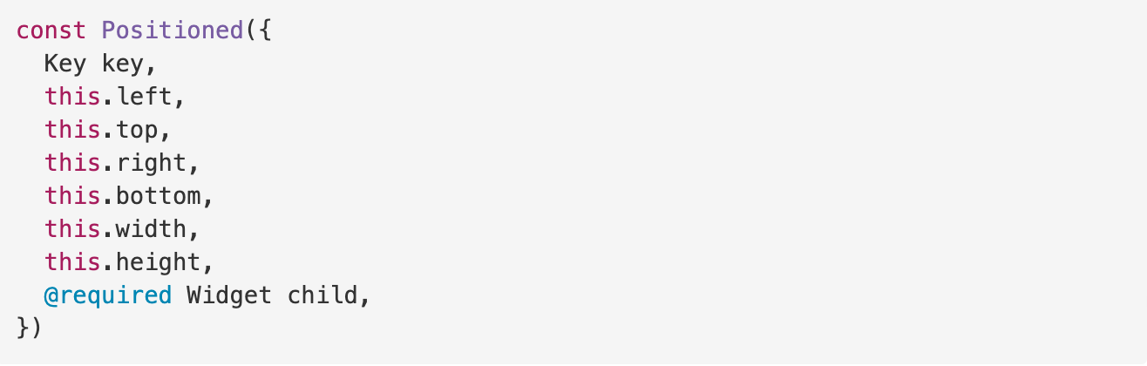
Stack Layout
层叠布局和 Web 中的绝对定位是相似的，子组件可以根据距父容器四个角（左上，右上，右下，左下）的位置来确定自身的位置。
绝对定位允许子组件堆叠起来（按照代码中声明的顺序）。
Flutter 中使用 Stack 和 Positioned 这两个组件来配合实现绝对定位。
Stack 允许子组件堆叠（相当于定位的锚点元素的元素）。
Positioned 用于根据 Stack 的四个角来确定子组件的位置。
（相当于 position: absolute）
alignment: 此参数决定如何去对齐没有定位（没有使用 Positioned ）或部分定位的子组件。
fit: 此参数用于确定没有定位的子组件如何去适应 Stack 的大小。StackFit.loose 表示使用子组件的大小，StackFit.expand 表示扩伸到Stack 的大小。
overflow: 此属性决定如何显示超出 Stack 显示空间的子组件；值为 Overflow.clip 时，超出部分会被剪裁（隐藏），值为 Overflow.visible 时则不会。
定位属性跟 web 中的绝对定位概念一致。同一轴上，给定其中任意两个值，就会自动计算出第三个值（web 中一样）。Flutter 中同时指定同一轴上的三个属性就会报错。

Slide 12
Thanks!

